Slide 1
大班语言：你是最好的

Slide 2
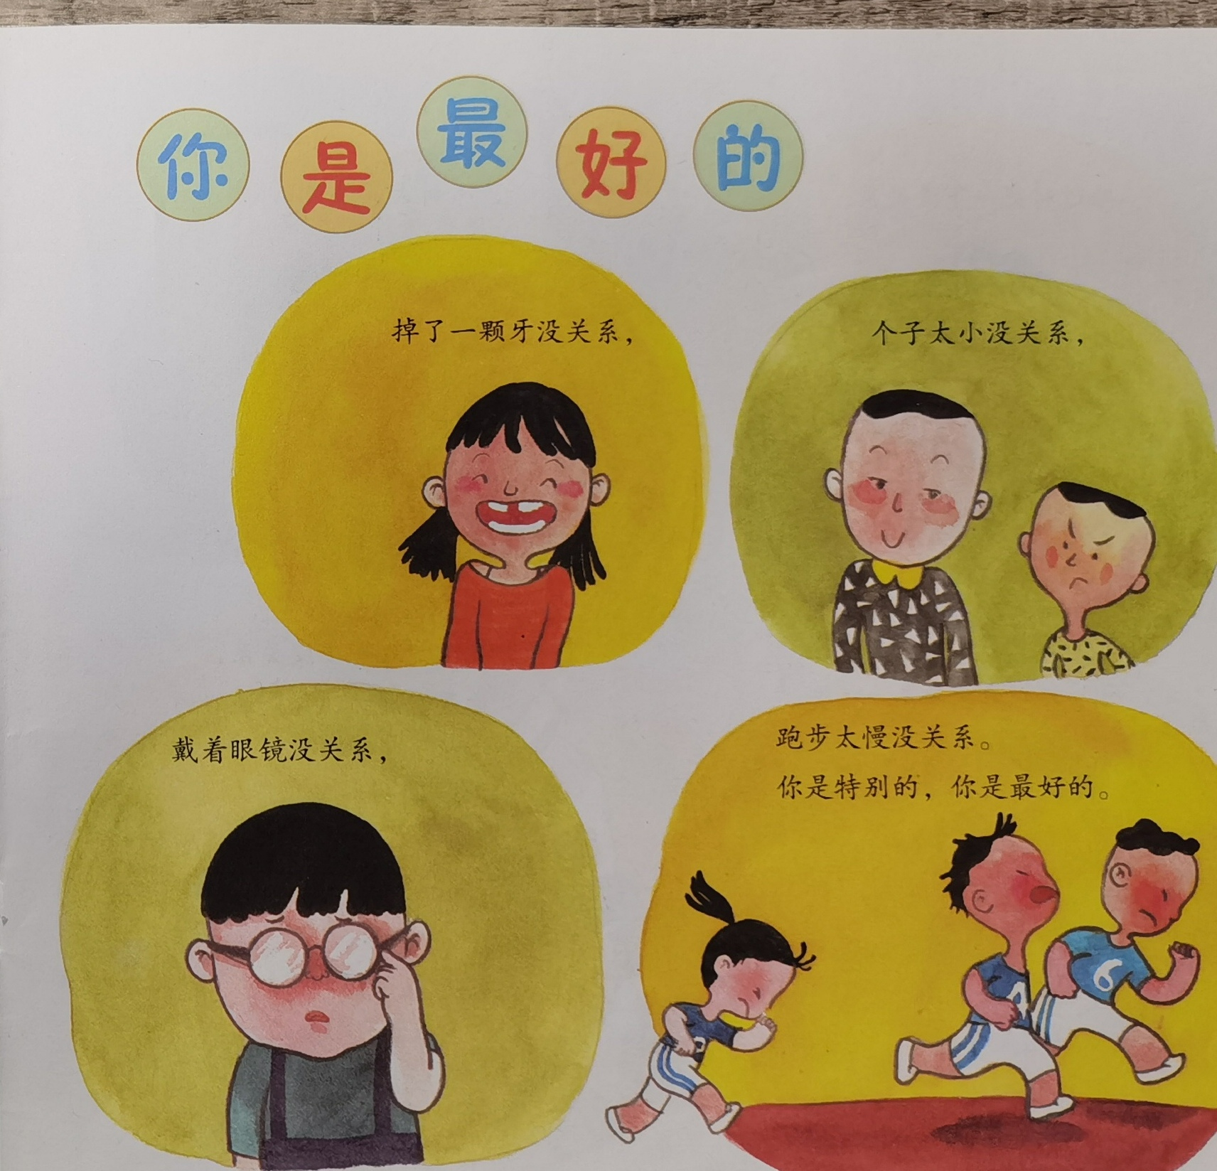

Slide 6
